Slide 1
非千禧年派
一种教会的神学论提到“新以色列” (或继续存在旧约的以色列遗民，其中包括外邦人) 在现今的千禧年教会时期与基督一同当政。
末世论
Dr. Rick Griffith • 博士 • 新加坡神学院 • BibleStudyDownloads.org
Notes:
以色

Slide 2
非千禧年派也被称为…
“没有,千禧年(“a” = “没有”)
是其真正的意思。
实现的千禧年/末世论
确立的末世论

Slide 3
千禧年两个主要的问题
120
几时？基督会在千禧年之前或
之后再来呢？
什么？大家一致同意有千禧年，但是它是什么样的呢？

Slide 4
基本的比较
120
时间
什么时候是千禧年？
基督再来之前或之后？
多长呢？
在第1和第2降临期之间
在基督再来之前
无限期
没有明确的起点
在基督再来之前
无限期（非常少数的学
者肯定是1千年。）
未来
在基督再来之后
肯定是1千年
自然
什么样的千禧年？
属灵基督的国度
现今的时代
基督不在当中由地上的
教会统治
与现今的时代相似（还有
罪恶、婚姻、诞生和死亡
但已大大的减少）
由基督统治全地
与千禧年后论相似，除了
犹太人的成分、地形的变
化等等。
无千禧
年论
千禧年
后论
千禧年前论

Slide 5
各个世纪提倡的千禧年
121
1
2
3
4
16
17
18
19
20
21
千禧年
前论
无千禧
年论
千禧年
后论

Slide 6
无千禧年论
473
第二再来
基督的属灵掌权
灾难
教会期
永恒国度
审判
Notes:
6

Slide 7
非千禧年派的论点
156
启示录20:1-6提到的1000年不是真正的1千年。
2. 亚伯拉罕的约:
已经成就了 (书 21:43-45; 王上 4:21),
将在真正的和永恒的新世界成就 (Hoekema, 185-86), 或
有隐含的条件 (不是自然的无条件)。

Slide 8
非千禧年派的论点
156
既然以色列无法保持摩西的约, 神拒绝以色列国而如今是成就他原本通过耶稣给予这国的应许。因此，这教会（或耶稣）是“新以色列”并没有未来的以色列种族。

Slide 9
“新以色列”的教导
158b
I.无千禧年论: “新以色列” or “神的以色列"
约翰加尔文: “…神的以色列…包括所有的合一在一个教会的信徒,无论是犹太人或外邦人。"
马太亨利: “…有新的任务将爱的律法传达给神的新以色列,福音的教会…"
施密德 (TDNT, 1976): “所有适用于古代以色列的，使徒就应用在新以色列, ἅγιοι, 在基督里神的教会。"

Slide 10
“新以色列”的教导
158b
I.无千禧年论: “新以色列” or “神的以色列"
雅各史密斯 (1992): “第二, 神的子民被称为以色列。” 古代的以色列的遗民(v. 13)加上信主的外邦人组成新以色列(加 6:16).弥赛亚的以色列是靠着恩典成为一个国家，而不是靠种族，靠着信心而不是祖先 (太 21:43; 彼前 2:9)。"
6. 比尔(1998): “认定‘以色列’是唯一种族的国家将在加拉太书引入新的慨念。"
Notes:
10

Slide 11
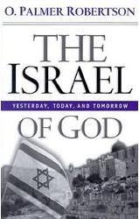
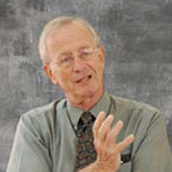
“新以色列”的教导
158b
I.无千禧年论: “新以色列” or “神的以色列"
6. 克莱恩 (2000): “保罗指出所有基督的信徒,无论他们是否犹太人，他们确实是神的新以色列。"
Notes:
11

Slide 12
“新以色列”的教导
158b
II. 立约的前千禧年论: “属灵的以色列” or “神的真实以色列"
1. 拉德 (1977): “[保罗] 应用预言在教会 - 旧约圣经原有的以色列; 他称教会为儿子，亚伯拉罕的子。他称信徒为真正受割礼的。 难以避免的结论 – 保罗认为教会是‘属灵的以色列’。"
Notes:
12

Slide 13
“新以色列”的教导
158b
II. 立约的前千禧年论: “属灵的以色列” or “神的真实以色列"
2. 古德恩 (1994): “我们肯定教会现在已经成为真正神的以色列并得着所有给予旧约圣经中以色列祝福的应许，我们需要加以说明吗?"
Notes:
13

Slide 14
“新以色列”的教导
158b
III. 非时代论: ““一个新以色列"
麦利尔: “即使以色列失败E,无论如何,神的目的将不会受到威胁。因为，新约圣经清楚的启示，主耶稣基督-以色列受难的仆人-他自己是‘一个新以色列’，他的身体乃是教会。直到这个时代已成，教会的使命是传递救赎的信息-以色列却未能实行任务。但是赞美归于神，他给以色列的应许不会被取消-不是因为旧约圣经以色列的不顺服神或者因着后来教会的职责。
Notes:
14

Slide 15
“新以色列”的教导
158b
III. 非时代论: ““一个新以色列"
(继) “因为他将更新古时的子民并让他们有资格在未来完成伟大的计划-乃是他呼召和拣选他们。 (利 26:40–45; 申 30:1–10; 耶 31:27–34; 33:19–26; 西 36:22–38; 罗 11:25–32). 这是摩西五经的神学。"
Notes:
15

Slide 16
非千禧年派的其他论点
156
基督是旧约启示的主题（不是以色列）因为他是真正的以色列。
迦南乃是全地的预表。
Robert Strimple, in Three Views on the Millennium and Beyond

Slide 17
Who is "the Israel of God" (Gal. 6:16)?
“凡是照著這原則行走的人，願平安和憐憫臨到他們，连神的以色列民！”
(NIV).
kai« o¢soi twˆ◊ kano/ni tou/twˆ stoich/sousin, ei˙rh/nh e˙p∆ aujtou\ß kai« e¶leoß kai« e˙pi« to\n ∆Israh\l touv qeouv (Greek).
“凡是照着这原则行走的人，愿平安和怜悯临到他们; 他们是新造人。” (NLT).
“照此理而行的，愿平安、怜悯加给他们和神的以色列民！"
(NAU).

Slide 18
“…和 (kai) 神的以色列民” (加拉太书 6:16)
“…连神的以色列民”(NIV)
“…和神的以色列民” (NAU)
不寻常运用 kai
正常运用 kai
= 所有基督徒
=犹太基督徒
教会 = 以色列
教会 ≠以色列

Slide 19
相信以色列的民族有前途吗？
431
非千禧年派与
后千禧年派
時代派的千禧年派
教会与以色列不同
以色列有前途
教会是新以色列
以色列是没有前途的
公约前千禧年派
Notes:
19

Slide 20
国度的层面
119d
----------普 世 国 度-----------
----------属 灵 国 度-----------
神权
千年
永恒
西奈山
士师 /
国王
教会时代
永恒
大灾难
Notes:
20

Slide 21
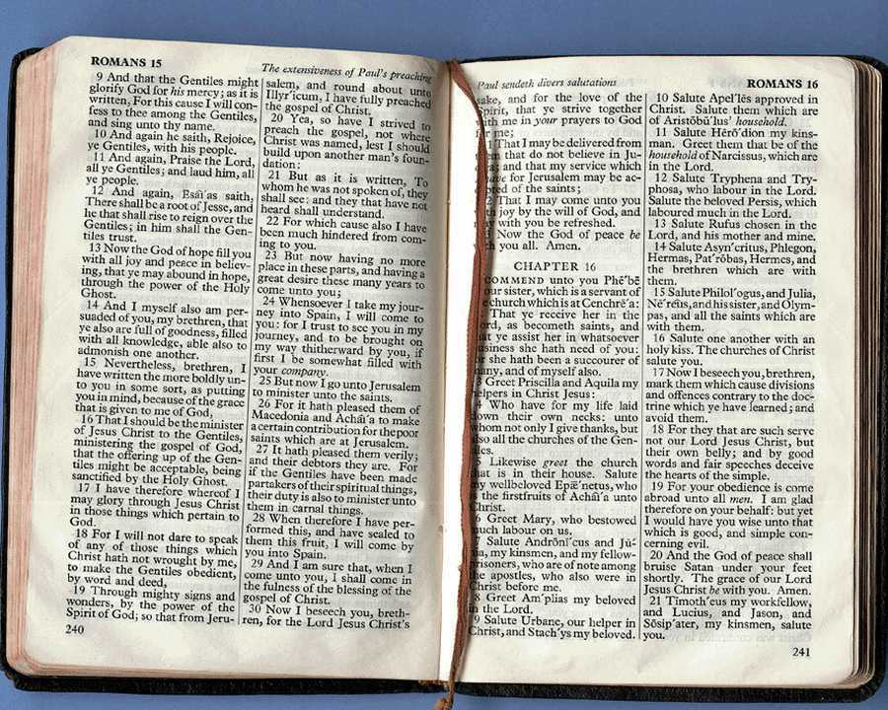
启示录 20:1-6
156
撒但被捆绑千年 (1-3)
圣徒复活
=第一复活 (4b, 5b）
圣徒统治千年 (4c, 6b)
第二次复活 (5, 13)
Notes:
21

Slide 22
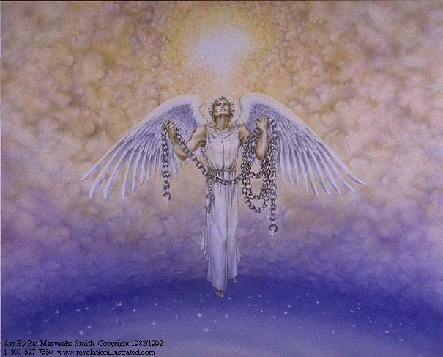
天 使 拿 著 大 链 子 (20:1)
Notes:
22

Slide 23
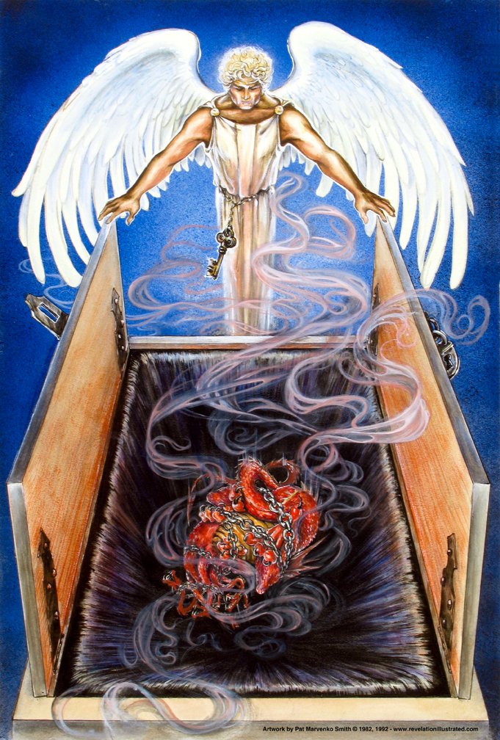
“他捉住那龙…把他捆绑一千年，扔在无底坑里，将无底坑关闭，用印封上” (20:2-3a)

Slide 24
现在是捆绑撒旦的时候 ？
无千禧年观说撒旦现在被捆绑是防止他阻碍教会的扩展 ________ 没错，但是本文不是在谈论防止福音的广传。它说，他不会欺骗万国。
Notes:
24
Notice that Satan is not simply restricted from deceiving the nations but he is TOTALLY locked and sealed. The Amil theologians (see the next slide) say that this is a present reality. They claim he presently deceives individuals but not nations. My question is, “HOW MANY people within these nations are deceived by Satan?” Of course, the obvious answer is 100% (even though they say he can’t deceive nations?!). It appears to me that ALL nations today are being deceived by this father of lies.

Slide 25
撒但是否现在欺骗万国？
有人说"不"
人怎能进壮士家里、抢夺他的家具呢、除非先捆住那壮士、才可以抢夺他的家财。 (太12:29)
耶稣对他们说、我曾看见撒但从天上坠落、像闪电一样。 我已经给你们权柄、可以践踏蛇和蝎子、又胜过仇敌一切的能力、断没有甚么能害你们。
(路 10:18-19)
现在这世界受审判．这世界的王要被赶出去。 (約John 12:31)
(基督)既将一切执政的掌权的掳来、明显给众人看、就仗着十字架夸胜。 (西 2:15)
Notes:
Amillennialists also say Christ bound Satan during his ministry according to Mark 3:27

Slide 26
为什么要警觉？
撒旦是自由 的 (彼前 5:8)
务要谨守、儆醒．因为你们的仇敌魔鬼、如同吼叫的狮子、遍地游行、寻找可吞吃的人．
另一些战胜撒旦 (彼前 5::9)
你们要用坚固的信心抵挡他、因为知道你们在世上的众弟兄、也是经历这样的苦难。

Slide 27
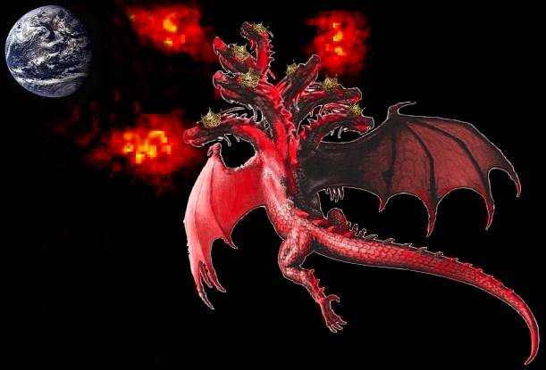
撒但是否现在欺骗万国？
“是”看起来是明显答案 …
此等不信之人、被这世界的 神弄瞎了心眼、不叫基督荣耀福音的光照着他们． 基督本是 神的像。
(林後 4:4)
那等人是假使徒、行事诡诈、装作基督使徒的模样。 这也不足为怪． ^{因为连撒但也装作光明的天使。} (林後11:14)
通过这种方式命名一个国家，现在,撒但不是在欺骗了…
那时、你们在其中行事为人随从今世的风俗、顺服空中掌权者的首领、就是现今在悖逆之子心中运行的邪灵． 我们从前也都在他们中间、
(弗 2:2-3a)
叫他们这已经被魔鬼任意掳去的、可以醒悟、脱离他的网罗。 (提 太 2:26)
Notes:
Also Luke 22:3 (Satan entered into Judas), 1 Thess. 2:18 (“We wanted very much to come to you, and I, Paul, tried again and again, but Satan prevented us”)

Slide 28
启 示 录 20:1-3
1 我又看见一位天使从天降下、手里拿着无底坑的钥匙、和一条大链子。2 他捉住那龙、就是古蛇、又叫魔鬼、也叫撒但、把他捆绑一千年、3 扔在无底坑里、将无底坑关闭、用印封上、使他不得再迷惑列国、等到那一千年完了．以后必须暂时释放他。

Slide 29
启 示 录 20:4
4 我又看见几个宝座、也有坐在上面的、并有审判的权柄赐给他们．我又看见那些因为给耶稣作见证、并为 神之道被斩者的灵魂、和那没有拜过兽与兽像、也没有在额上和手上受过他印记之人的灵魂．他们都复活了、与基督一同作王一千年。

Slide 30
启 示 录 20:5-6
5 这是头一次的复活。其余的死人还没有复活、直等那一千年完了。 6 在头一次复活有分的、有福了、圣洁了．第二次的死在他们身上没有权柄．他们必作 神和基督的祭司、并要与基督一同作王一千年。

Slide 31
启 示 录 20:4-6 简图
^{4b} 他们都复活了、与基督一同作王一千年。
^{4a} 我又看见几个宝座、也有坐在上面的、并有审判的权柄赐给他们．我又看见那些因为给耶稣作见证、并为 神之道被斩者的灵魂、和那没有拜过兽与兽像、也没有在额上和手上受过他印记之人的灵魂…
1000 年
^{5b} 这是头一次的复活。 ^{6a} 在头一次复活有分的、有福了、圣洁了．第二次的死在他们身上没有权柄…
^{6b} 他们必作 神和基督的祭司、并要与基督一同作王千一年。
^{5a} 其余的死人还没有复活、直等那一千年完了。 .

Slide 32
1000年是否意味着1000年？
反应
比尔
存在着一致的比喻用在启示录（第995）数字其他地方。
所有这些都是文字的数字： •7教会（牧师2-3） •144,000犹太人（7:1） •200万士兵（9:16） •42个月（11:2） •一千二百六十天（11:3） •75英镑冰雹（16:21）
“十二使徒和以色列十二个支派是字面上十二 (21: 12-14)。 七个教会在七个文字的城市。 却是不可能的确认的一个数字作为符号启示 ”
Robert L. Thomas, Revelation 8–22, An Exegetical Commentary (Chicago: Moody, 1995), 408-9

Slide 33
1000年是否意味着1000年？
反应
比尔
上下文具有图形如链，深渊，龙，蛇，锁定，密封，和野兽。
深渊是一个确切的地方（路8:1）在那里恶魔是被锁的（彼后 2:4），但可以解锁（启 9:1-2），可是为什么不能确实限制呢？ 此外，在左侧的名称也是撒但和敌基督的确实名称。

Slide 34
一千年真的是一千年吗？
比尔
回应
这整本书主要是采用比喻的手法写的，就如书中的千倍数 (5:11; 7:4-9; 9:16; 14:1; 21:16; p. 973).
每个举的例子都是照着字面解的：“千千万万” (5:11), “十四万四千人” (7:4-9; 14:1), “二万万马军” (9:16), 以及那有一万两千个体育场那么大的新耶路撒冷城 (21:16)。 没有一个是比喻！四舍五入的数字并不意味着他们是比喻。

Slide 35
1000年是否意味着1000年？
反应
比尔
旧约包含了使用“1000”的比喻 (第995頁）数字。
“对上帝而言,一天就是1000年”（诗篇90:4）“天”是一个象征性的用词 ，除非“千”是从字面上理解; 否則没有任何
意义，。”

Slide 36
1000年是否意味着1000年？
反应
比尔
犹太人和早期的基督徒使用“1000”年作为对救赎的永恒祝福之数字 （第1018至1021頁）。
在现实中，拉比和早期基督徒的 6000 年想法，假定一个原义的千年作为“安息日”。 这是無千禧年。 奥古斯丁教导 “第八” 天表示永恒 (讲道在礼拜仪式的季节 259.2; 城市的神 207)

Slide 37
1000年是否意味着1000年？
反应
比尔
• 为什么看到相同的文本中相同的动词以不同的方式岀现？
• 在圣经中,复活从来没有表示为灵魂的复活。
• “复活”总是指身体。
• 信徒现在灵魂复活了，所以再没有需要了！
第一次的复活是一种靈魂的复活（20:4），但第二个复活是肉身体的复活（20:5）。

Slide 38
1000年是否意味着1000年？
反应
比尔
数字”1000”是時間充滿 ，因此象征着无限期时代如在诗篇50:10和彼后3:8
诗篇 50:10
彼后 3:8

Slide 39
1000年是否意味着1000年？
121a
所有学者在公元300 都是前千禧年派
Clement of Rome
Ignatius
Papias
The Didache
The Epistle of Barnabas
The Shepherd of Hermas
Justin Martyr
Melito of Sardis
Theophilus of Antioch
Apollinaris of Hierapolis
Irenaeus
Hippolytus
Clement of Alexandria
Tertullian
Julius Africanus
Cyprian
Nepos
Coracion
Commodian
Victoinus of Pettau
Methodius
Lactantius
公元300后，在1000年开始被灵化的奥古斯丁， 杰罗姆，Theodoret及其他

Slide 40
圣徒在哪里掌权（20:4）？
无千禧年派常说在天上
但启示录说是在地上
• “又叫他们成为国民、作祭司、归于 神．在地上执掌王权。 ” (5:10).
• 没有位置的变化: 我们看到第3节（地上）
和第4节，所以我们应该知道第4-6节经文还是在地上。
Notes:
40

Slide 41
圣徒何时掌权(20:4)？
无千禧年派宣称就是现在
但启示录说这是未来
• “又叫他们成为国民、作祭司、归于 神．在地上执掌王权。” (5:10).
• “… 他们必作神和基督的祭司、并要与基督一同作王一千年。 ” (20:6).
Notes:
41

Slide 42
第一次复活(20:4)
约翰將两事件等同起来，因他看到人們
“复活” (e;zhsan) 在第一的复活
“复活” (从 za,w, “活着 ”) 意味着 :
身体复活(1:18; 2:8)
^{NLT} 启 1: 18 我是那活着的。 我死了，但看看 - 我还活着，直到永远！我抱着死亡和阴间的钥匙。
^{NLT} 启2:8“写这信給在士每那教会的天使。这是从那首先的和最后的，他死了，但现在还活着的信息：
Beale, 1004
Notes:
e;zhsan verb indicative aorist active 3rd person plural from za,w
[GING] za,w
[za,w] contracted zw/ live—1. of natural life Mt 4:4; Lk 24:5; Ro 7:1, 2, 3; 1 Cor 15:45; Phil 1:22. Of the conduct of life Lk 2:36; Ac 26:5; Ro 14:7; 2 Cor 5:15. Be well, recover Mk 5:23. Of God Mt 26:63; Hb 3:12; zw/ evgw, as surely as I live Ro 14:11. to. zh/n life 2 Cor 1:8. Fig. J 4:10f; Ac 7:38; 1 Pt 1:3; 2:4.—2. of the life of the child of God Lk 10:28; J 5:25; Ro 1:17; 2 Cor 13:4; Gal 2:20; 1 Th 5:10. [pg 84]
42

Slide 43
第一次复活(20:4)
约翰將两事件等同起来，因他看到人們
“复活” (e;zhsan) 在第一的复活
“复活” (从 za,w, “活着 ”) 意味着 :
身体复活(1:18; 2:8)
身体的 存在 (16:3; 19:20)
^{NAU}启示录16:3第二位天使倒出他的碗里，入海......在海中的每一个活物死了
^{NLT}启示录19:20b …兽和他的假先知活活地被扔在烧着硫磺的火湖里。
Beale, 1004
Notes:
e;zhsan verb indicative aorist active 3rd person plural from za,w
[GING] za,w
[za,w] contracted zw/ live—1. of natural life Mt 4:4; Lk 24:5; Ro 7:1, 2, 3; 1 Cor 15:45; Phil 1:22. Of the conduct of life Lk 2:36; Ac 26:5; Ro 14:7; 2 Cor 5:15. Be well, recover Mk 5:23. Of God Mt 26:63; Hb 3:12; zw/ evgw, as surely as I live Ro 14:11. to. zh/n life 2 Cor 1:8. Fig. J 4:10f; Ac 7:38; 1 Pt 1:3; 2:4.—2. of the life of the child of God Lk 10:28; J 5:25; Ro 1:17; 2 Cor 13:4; Gal 2:20; 1 Th 5:10. [pg 84]
43

Slide 44
第一次复活(20:4)
约翰將两事件等同起来，因他看到人們
“复活” (e;zhsan) 在第一的复活
“复活” (从 za,w, “活着 ”) 意味着 :
身体复活(1:18; 2:8)
身体的 存在 (16:3; 19:20)
灵体的存在 (3:1; 7:17; 13:14)
^{NLT} 启示录 3:1 “写这信給在 撒狄教会中的使者…“我知道…按名你是活着, 但你是死了。
^{NAU}启示录7:17 因為宝座中的羔羊将引导他们… 到生命之泉"
Beale, 1004
Notes:
e;zhsan verb indicative aorist active 3rd person plural from za,w
[GING] za,w
[za,w] contracted zw/ live—1. of natural life Mt 4:4; Lk 24:5; Ro 7:1, 2, 3; 1 Cor 15:45; Phil 1:22. Of the conduct of life Lk 2:36; Ac 26:5; Ro 14:7; 2 Cor 5:15. Be well, recover Mk 5:23. Of God Mt 26:63; Hb 3:12; zw/ evgw, as surely as I live Ro 14:11. to. zh/n life 2 Cor 1:8. Fig. J 4:10f; Ac 7:38; 1 Pt 1:3; 2:4.—2. of the life of the child of God Lk 10:28; J 5:25; Ro 1:17; 2 Cor 13:4; Gal 2:20; 1 Th 5:10. [pg 84]
44

Slide 45
第一次复活(20:4)
约翰將两事件等同起来，因他看到人們
“复活” (e;zhsan) 在第一的复活
“复活” (从 za,w, “活着 ”) 意味着 :
身体复活 (1:18; 2:8)
身体的存在 (16:3; 19:20)
灵体的存在 (3:1; 7:17; 13:14)
因此，在20:4中之三个微差，哪个是最好的？
怎能知道呢？
Beale, 1004
Notes:
e;zhsan verb indicative aorist active 3rd person plural from za,w
[GING] za,w
[za,w] contracted zw/ live—1. of natural life Mt 4:4; Lk 24:5; Ro 7:1, 2, 3; 1 Cor 15:45; Phil 1:22. Of the conduct of life Lk 2:36; Ac 26:5; Ro 14:7; 2 Cor 5:15. Be well, recover Mk 5:23. Of God Mt 26:63; Hb 3:12; zw/ evgw, as surely as I live Ro 14:11. to. zh/n life 2 Cor 1:8. Fig. J 4:10f; Ac 7:38; 1 Pt 1:3; 2:4.—2. of the life of the child of God Lk 10:28; J 5:25; Ro 1:17; 2 Cor 13:4; Gal 2:20; 1 Th 5:10. [pg 84]
45

Slide 46
第一次复活(20:4)
约翰將两事件等同起来，因他看到人們
“复活” (e;zhsan) 在第一的复活
“复活” (avna,stasij) 在新约，只表示 …
身体复活
身体的存在
灵体的存在
Notes:
e;zhsan verb indicative aorist active 3rd person plural from za,w
[GING] za,w
[za,w] contracted zw/ live—1. of natural life Mt 4:4; Lk 24:5; Ro 7:1, 2, 3; 1 Cor 15:45; Phil 1:22. Of the conduct of life Lk 2:36; Ac 26:5; Ro 14:7; 2 Cor 5:15. Be well, recover Mk 5:23. Of God Mt 26:63; Hb 3:12; zw/ evgw, as surely as I live Ro 14:11. to. zh/n life 2 Cor 1:8. Fig. J 4:10f; Ac 7:38; 1 Pt 1:3; 2:4.—2. of the life of the child of God Lk 10:28; J 5:25; Ro 1:17; 2 Cor 13:4; Gal 2:20; 1 Th 5:10. [pg 84]
46

Slide 47
第一次复活(20:4)
约翰將两事件等同起来，因他看到人們
“复活” (e;zhsan) 在第一的复活
“复活” (avna,stasij) 在新约，只表示 …
身体复活
^{NLT} 约翰 11:25 耶稣对他说、复活在我、生命也在我．信我的人、虽然死了、也必复活．
^{NIV} 林前15:12 既传基督是从死里复活了、怎么在你们中间、有人说没有死人复活的事呢。
相同的身体复活.林前15:13, 21, 42
Notes:
e;zhsan verb indicative aorist active 3rd person plural from za,w
[GING] za,w
[za,w] contracted zw/ live—1. of natural life Mt 4:4; Lk 24:5; Ro 7:1, 2, 3; 1 Cor 15:45; Phil 1:22. Of the conduct of life Lk 2:36; Ac 26:5; Ro 14:7; 2 Cor 5:15. Be well, recover Mk 5:23. Of God Mt 26:63; Hb 3:12; zw/ evgw, as surely as I live Ro 14:11. to. zh/n life 2 Cor 1:8. Fig. J 4:10f; Ac 7:38; 1 Pt 1:3; 2:4.—2. of the life of the child of God Lk 10:28; J 5:25; Ro 1:17; 2 Cor 13:4; Gal 2:20; 1 Th 5:10. [pg 84]
47

Slide 48
第一次复活(20:4)
约翰將两事件等同起来，因他看到人們
“复活” (e;zhsan) 在第一的复活
“复活” (avna,stasij) 在新约，只表示 …
身体复活 在5节中也 是清楚表示“复活” 之意思
难道没有合理的解释同一个词，在连续的经文中以相同的方式，特别是“复活” 是指真實的身体复活？
Notes:
e;zhsan verb indicative aorist active 3rd person plural from za,w
[GING] za,w
[za,w] contracted zw/ live—1. of natural life Mt 4:4; Lk 24:5; Ro 7:1, 2, 3; 1 Cor 15:45; Phil 1:22. Of the conduct of life Lk 2:36; Ac 26:5; Ro 14:7; 2 Cor 5:15. Be well, recover Mk 5:23. Of God Mt 26:63; Hb 3:12; zw/ evgw, as surely as I live Ro 14:11. to. zh/n life 2 Cor 1:8. Fig. J 4:10f; Ac 7:38; 1 Pt 1:3; 2:4.—2. of the life of the child of God Lk 10:28; J 5:25; Ro 1:17; 2 Cor 13:4; Gal 2:20; 1 Th 5:10. [pg 84]
48

Slide 49
第一次复活(20:4)
约翰將两事件等同起来，因他看到人們
“复活” (e;zhsan) 在第一的复活
比尔和其他无千禧年派领会
“复活”(avna,stasij) 在第4节作为“靈的"
“复活”(avna,stasij) 在第5节作为“身体的”
看到两个复活，是对无千禧年派系是统矛盾的;它教导在千禧年只有一个复活之倡导者（它视千禧年为当今时代）
Notes:
e;zhsan verb indicative aorist active 3rd person plural from za,w
[GING] za,w
[za,w] contracted zw/ live—1. of natural life Mt 4:4; Lk 24:5; Ro 7:1, 2, 3; 1 Cor 15:45; Phil 1:22. Of the conduct of life Lk 2:36; Ac 26:5; Ro 14:7; 2 Cor 5:15. Be well, recover Mk 5:23. Of God Mt 26:63; Hb 3:12; zw/ evgw, as surely as I live Ro 14:11. to. zh/n life 2 Cor 1:8. Fig. J 4:10f; Ac 7:38; 1 Pt 1:3; 2:4.—2. of the life of the child of God Lk 10:28; J 5:25; Ro 1:17; 2 Cor 13:4; Gal 2:20; 1 Th 5:10. [pg 84]
49

Slide 50
第一次复活(20:4)
比尔，1004-5旨在维护这种在4-5節不一致的描绘 “复活”（avna，stasij）：
“在其他新約 avna，stasij 和ZA(或同源名词 zwh‘生命’）和同义词使用的靈体和身体复活交替立即在同一背景 .”
^{NIV} 罗 6:4 所以我们借着洗礼归入死、和他一同埋葬．原是叫我们一举一动有新生的样式、像基督借着父的荣耀、从死里复活一样。
1. 这是靈体和身体复活吗？
不! 复活仍然是身体的 ！
2.“复活”和“生命”的同义词在这里？
不是，但基督的身体复活給與靈性生命活。
Notes:
e;zhsan verb indicative aorist active 3rd person plural from za,w
[GING] za,w
[za,w] contracted zw/ live—1. of natural life Mt 4:4; Lk 24:5; Ro 7:1, 2, 3; 1 Cor 15:45; Phil 1:22. Of the conduct of life Lk 2:36; Ac 26:5; Ro 14:7; 2 Cor 5:15. Be well, recover Mk 5:23. Of God Mt 26:63; Hb 3:12; zw/ evgw, as surely as I live Ro 14:11. to. zh/n life 2 Cor 1:8. Fig. J 4:10f; Ac 7:38; 1 Pt 1:3; 2:4.—2. of the life of the child of God Lk 10:28; J 5:25; Ro 1:17; 2 Cor 13:4; Gal 2:20; 1 Th 5:10. [pg 84]
50

Slide 51
第一次复活(20:4)
比尔，1004-5旨在维护这种在4-5節不一致的描绘 “复活”（avna，stasij）：
在“第一次死亡的信徒...是身体的,這和非信徒的第二个死亡不同， 他们是靈性的。”
^{NIV} 启 20:4b 他们都复活了、与基督一同作王一千年。
1. 是“复活”=“信徒的第一次死亡”？
不是的. 复活并未提及死！
2. 是否“第一次的死”和“第二次的死”經過一段时间（20:14）？
当然，正如1000年分开他们！
3. 是否“两種死亡”，因此“性质不同”？
不是的. 不存在“第一次死亡”，只有“第一次复活”！
Notes:
e;zhsan verb indicative aorist active 3rd person plural from za,w
[GING] za,w
[za,w] contracted zw/ live—1. of natural life Mt 4:4; Lk 24:5; Ro 7:1, 2, 3; 1 Cor 15:45; Phil 1:22. Of the conduct of life Lk 2:36; Ac 26:5; Ro 14:7; 2 Cor 5:15. Be well, recover Mk 5:23. Of God Mt 26:63; Hb 3:12; zw/ evgw, as surely as I live Ro 14:11. to. zh/n life 2 Cor 1:8. Fig. J 4:10f; Ac 7:38; 1 Pt 1:3; 2:4.—2. of the life of the child of God Lk 10:28; J 5:25; Ro 1:17; 2 Cor 13:4; Gal 2:20; 1 Th 5:10. [pg 84]
51

Slide 52
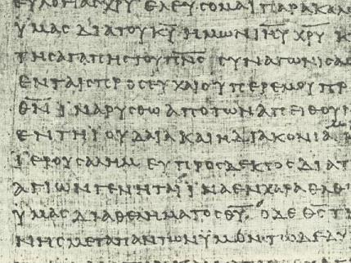
浅谈启示录 20:1-6
159
问题
无千禧年派
前千禧年派
谁
Hoekema
Mounce
大纲
渐进式
未来主义
启示录19-20
编年的
编年的
1000 年
不明确的
照字面的意思
Notes:
52

Slide 53
浅谈启示录 20:1-6
159
问题
无千禧年派
前千禧年派
捆绑者
基督
天使
捆绑
现在
千禧年
统治
现在
未来 (13:15)
地点
天堂
地球（5:10）
Notes:
53

Slide 54
启示录的意见 20:1-6
427
问题
阿米尔
原始
"来到生活" (4a)
在死亡时的转型
复活(5b-6a)
"来到生活" (5)
复活
复活
批判
不符
一贯
Notes:
54

Slide 55
启示录的意见20:1-6
427
问题
阿米尔
原始
复活的
人吗？
信徒(4-5)
非教徒(12-13)
复活的
时候？
一个一般
的复活
几个复活
人的判断
所有的人
不信者
Notes:
55

Slide 56
四个见解？
321
(启示录 6-18 章描绘哪个年代?)
成书
日期
主后 95
未来主义观
历史主义观
实现主义观
理想主义观

Slide 57
扼要重述的方法
346
在七个灯台中的基督 (1–3)
小亚细亚的七教会, 在描绘各别教会从教会时代直到基督回来的情况. (1:7)
天堂和七印记的异象 (4–7) 基督现在从天上统治(5:5-6) ，直到他第二次再来(6:16-17) 与得胜的教会在一起(7:16-17)
七支号角 (8–11)
教会时代的一系列的判决困扰着邪恶（8-9），但
逼迫人的龙 (12–14)
七碗 (15–16)
海岛和山峦消失(16:20）是最后审判随着“事件... 发生与此有关的”
巴比伦的沦陷 (17–19)
古巴比伦（世界制度的诱惑）存在到整个教会时代，直到其在基督的第二次降临销毁为止（19:11-21）
大结局 (20–22)
当今时代（20:1-6）不是普通的1000年,随后是一个大審判和永恒

Slide 58
末世论 • BibleStudyDownloads.org
免费获得该讲解!
圣经学习下载
Notes:
The explanation for free!
Future (Eschatology) link address

Slide 59
Black

